Slide 1
Écopoétique des contes
« La littérature contemporaine et le vivant »
Conférence d’Inès Cazalas,
maîtresse de conférences en littérature comparée
Université Paris Cité, CERILAC
Éducation artistique et culturelle de l’académie de Créteil
Musée du quai Branly - Jacques Chirac

Slide 2
> Contes d’écrivain·es / contes de transmission orale

Slide 3
« La “Littérature” telle qu’on l’enseigne dans nos universités et nos collèges est le produit d’à peine 5% de l’humanité. Ce qui reste et qui constitue l’immense potentiel des ressources artistiques du langage humain fait rarement l’objet d’études esthétiques et n’accède pratiquement jamais aux discours du savoir. »
François Paré, Les littératures de l’exiguïté, Le Nordir, p. 9

Slide 4
>> « Littérature orale (Paul Sébillot), « patrimoine immatériel » (Unesco)

Slide 5
« Le “patrimoine culturel immatériel” (…) se manifeste notamment dans les domaines suivants :
(a) les traditions et expressions orales, y compris la langue comme vecteur du patrimoine culturel immatériel ;
(b) les arts du spectacle ;
(c) les pratiques sociales, rituels et événements festifs ;
(d) les connaissances et pratiques concernant la nature et l’univers ;
(e) les savoir-faire liés à l’artisanat traditionnel. »
Paragraphe 2, article 2 du « Texte de la Convention pour la sauvegarde du
patrimoine culturel immatériel » adopté par l’Unesco le 17 octobre 2003.

Slide 6
>>> La circulation des biens culturels immatériels : une histoire marquée
par les spoliations coloniales et postcoloniales

Slide 7
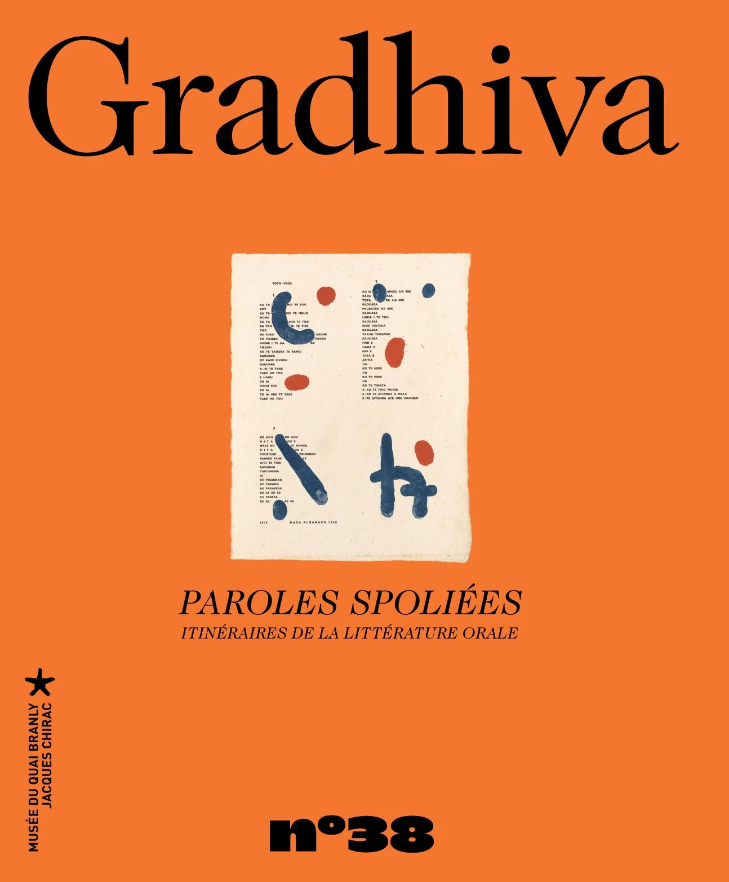
Numéro coordonné par Irene Albers et Éléonore Devevey, novembre 2024.

Slide 8
>>>> La littérature orale est fondamentalement mouvante

Slide 9
« Ce patrimoine culturel immatériel, transmis de génération en génération, est recréé en permanence par les communautés et groupes en fonction de leur milieu, de leur interaction avec la nature et de leur histoire, et leur procure un sentiment d’identité et de continuité, contribuant ainsi à promouvoir le respect de la diversité culturelle et la créativité humaine. »
Paragraphe 1, article 2 du « Texte de la Convention pour la sauvegarde du
patrimoine culturel immatériel » adopté par l’Unesco le 17 octobre 2003.

Slide 10

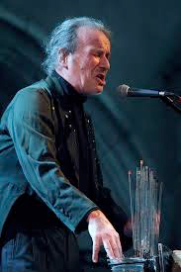
Bruno de la Salle

Slide 11
>>>>> L’idée que les contes sont destinés aux enfants est très récente et réductrice

Slide 12
I. Des contes qui mettent en récit des principes généraux du vivant
II. Des contes qui mettent en récit des relations à des espèces particulières

Slide 13
« L’énigme qui pourrait nous occuper dans ce moment crucial de notre mission de reconnaissance, c’est celle de la nature de cette matière étrange qu’est le vivant. Quelle est cette matière ? Composé majoritairement de carbone, et d’autres éléments qu’on retrouve, arrangés autrement, dans le système stellaire, le vivant est bien de la matière, mais une matière aux puissances originales par rapport à celles de l’inorganique (gaz, minéral…) qui constitue pourtant 99,999…% de la masse du cosmos connu. L’originalité de la matière vivante par rapport à la matière inorganique n’émerge que lorsqu’on interroge la manière bien particulière qu’a cette matière de jouer avec le temps. L’originalité ontologique du vivant dans l’univers, c’est que cette matière est aussi mémoire. »
Baptiste Morizot, L’Inexploré, Wildproject, 2023, p. 145.

Slide 14
I. Des contes qui mettent en récit des principes généraux du vivant
1. L’écosystème comme « milieu donateur »

Slide 15
« aucun paysan n’a jamais produit de blé ou de viande de mouton. Ce qui produit le blé, ce n’est pas la « projection d’une intériorité » humaine sur une « matière indéterminée » : la forme organique prodigieusement complexe du blé provient de millions d’années de façonnage évolutif. Le domesticateur du passé s’est contenté de sélectionner chaque année les blés porteurs des grains les plus gros, et les épis dotés d’un rachis non cassant, deux modifications qui sont des variations spontanées du blé sauvage. […]. Ce qui produit le blé, alors, c’est la photosynthèse modulée par l’évolution longue des céréales : c’est-à-dire leur capacité insubstituable à se nourrir de l’énergie solaire pour créer de la matière vivante sous forme de grains. »
Baptiste Morizot, Raviver les braises du vivant,
Actes Sud/Wildproject, 2020, p. 101.

Slide 16
« tous les systèmes de production agricoles et forestiers dépendent des dynamiques éco-évolutives sauvages des vivants qu’ils ont mis au travail : photosynthèse, pollinisation, faune des sols, biorégulation, cycle de l’azote, pyramides trophiques. »
Baptiste Morizot, L’Inexploré, Wildproject, 2023, p. 312

Slide 17
I. Des contes qui mettent en récit des principes généraux du vivant
1. L’écosystème comme « milieu donateur »
2. L’histoire évolutive : parentés

Slide 18
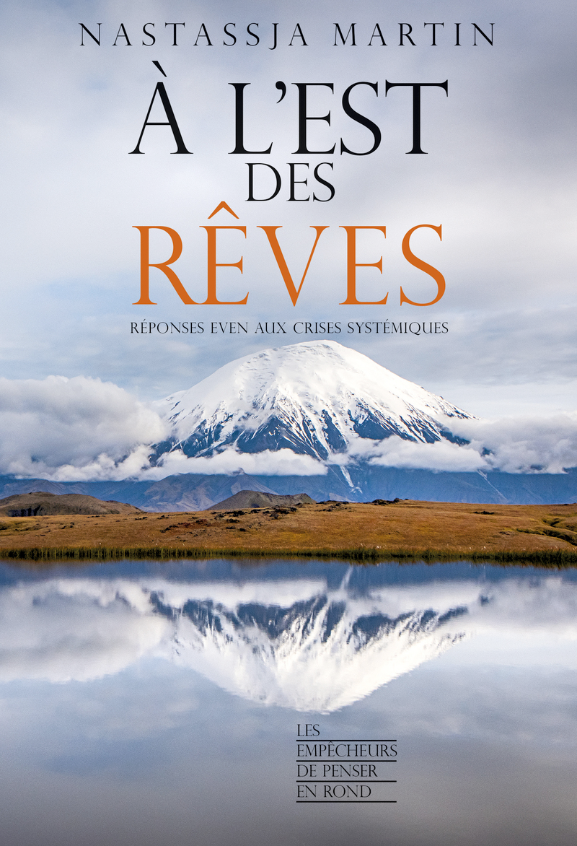
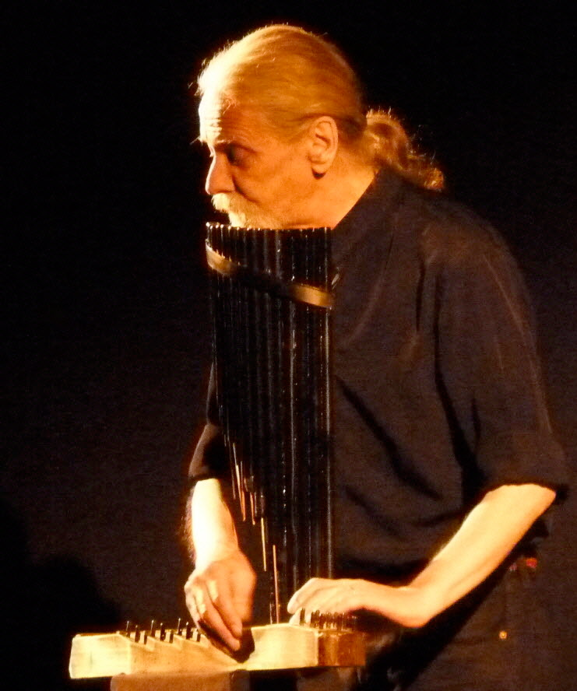
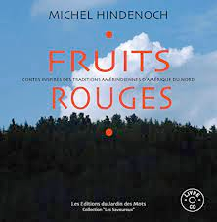

Slide 19
I. Des contes qui mettent en récit des principes généraux du vivant
1. L’écosystème comme « milieu donateur »
2. L’histoire évolutive : parentés
3. L’hétérogénéité biologique

Slide 20
« Les hybrides commencent à prendre une place importante, notamment grâce aux instruments de traçage génétique, par lesquels toute une série d’animaux qu’on disait trop complexes pour pouvoir s’hybrider, comme les éléphants, comme les rhinocéros, s’avèrent être tous des hybrides. Nous sommes entourés partout d’hybrides. Et nous sommes nous aussi des hybrides, puisque nous nous sommes croisés dans le passé avec d’autres espèces du genre Homo : Néandertal, l’Homme de Denisova et d’autres espèces humaines disparues – une partie de notre génome provient de ces autres espèces d’hominidés. »
Baptiste Morizot, L’Inexploré, Wildproject, 2023, p. 29-30.

Slide 21
« nous sommes constitués d’à peu près autant de cellules humaines que de cellules microbiennes (bactéries, virus, champignons, levures…) » . Peut-on encore « nous classer comme des individus humains ? »
« Lise Barnéoud, « Le vivant, une affaire de réseaux, de fusions et d’interactions », Médiapart, 24 février 2024.

Slide 22
II. Des contes qui mettent en récit des relations à des espèces particulières
1. Des relations d’alliance

Slide 23
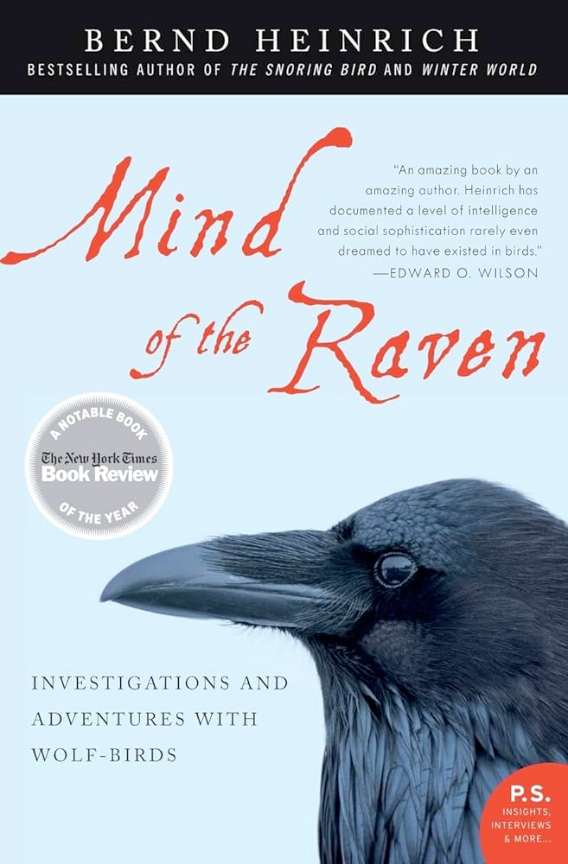

Slide 24
II. Des contes qui mettent en récit des relations à des espèces particulières
1. Des relations d’alliance
2. Des relations de prédation

Slide 25
« Les classes cultivées des sociétés européennes ont pendant longtemps manifesté hostilité et dédain pour les cosmologies populaires traditionnelles. L’Église officielle s’est opposée durant des siècles à la vénération des animaux et des oiseaux par les paysans. »
Charles Stépanoff, L’Animal et la mort. Chasses, modernité et crise du sauvage,
La Découverte, 2021, p. 71.

Slide 26
Les Inughuit, Eskimos polaires du Groenland, racontent l’histoire d’une femme qui, ayant perdu son mari dans un accident de chasse, décida d’interdire à son fils d’apprendre à chasser. Le cas était incongru dans cette société de chasseurs où les produits animaux fournissent l’essentiel de l’alimentation et des matières premières. Les hommes obligèrent le garçon à venir avec eux à la chasse, mais, exaspérés par son ignorance du monde du froid et des animaux, ils le firent mourir. Désespérée, la mère demanda aux chasseurs de lui donner en compensation un ourson vivant pour en faire son fils adoptif. L’ourson grandit auprès d’elle et devint un excellent chasseur qui rapportait au foyer des quantités de morses et de phoques. La femme avait pris la précaution de tracer une marque de suie sur son dos afin de le faire reconnaître, mais, comble de malheur, les chasseurs le tuèrent également. Si profonde fut sa douleur que la femme se transforma en pierre en prononçant ces derniers mots : « Nourrissez-moi ! » C’est cette pierre dressée que, aujourd’hui encore, les chasseurs inughuit viennent nourrir en l’enduisant de graisse de phoque pour que leur chasse soit chanceuse et que les vents ne viennent pas l’empêcher.
Stépanoff, L’Animal et la mort. Chasses, modernité et crise du sauvage,
La Découverte, 2021, p. 323.

Slide 27
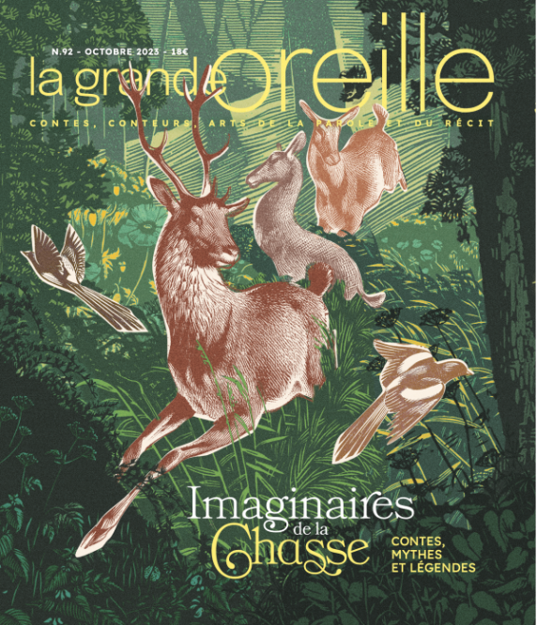

Slide 28
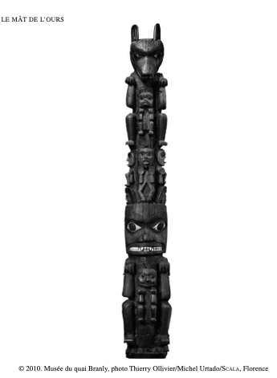
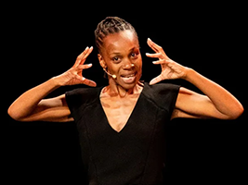
Sylvie Mombo

Slide 29
« Manger ce que l’on tue et tuer ce que l’on mange, c’est maintenir la violence à un niveau proche et social, c’est la garder sous contrôle et l’entourer des égards dus à ceux qui nous nourrissent, qui constituent notre chair de leur mort et qui survivent ainsi dans les palpitations de nos corps. »
Charles Stépanoff, L’Animal et la mort. Chasses, modernité et crise du sauvage,
La Découverte, 2021, p. 376.

Slide 30
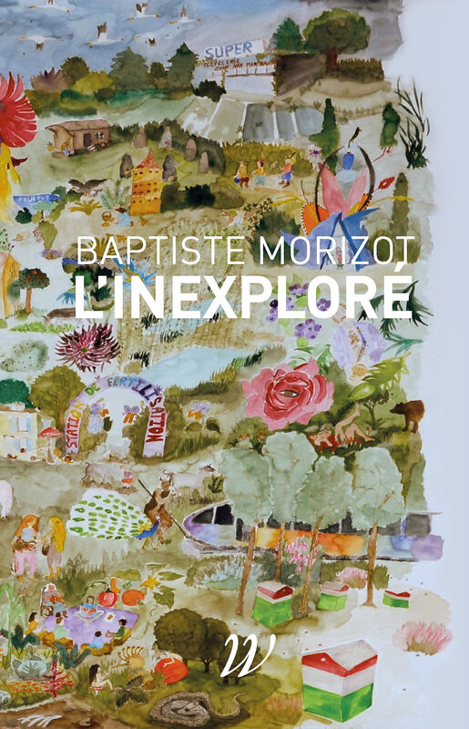
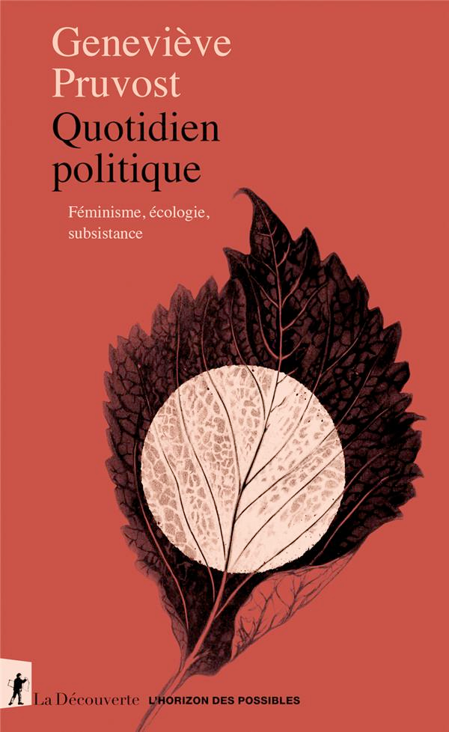

Slide 31
II. Des contes qui mettent en récit des relations à des espèces particulières
1. Des relations d’alliance
2. Des relations de prédation
3. Des relations de re-connaissance

Slide 32

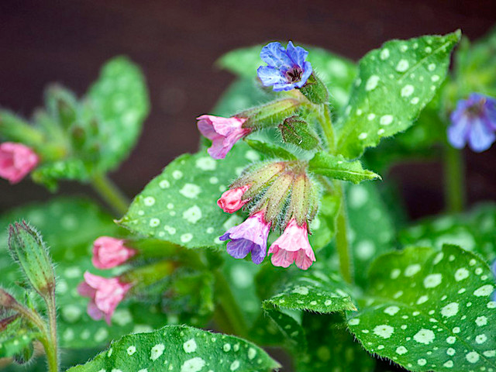

Slide 33
« Une étude récente montre qu’un enfant nord-américain entre 4 et 10 ans est capable de reconnaître et distinguer en un clin d’œil expert plus de mille logos de marques, mais n’est pas en mesure d’identifier les feuilles de dix plantes de sa région. La capacité de discrimination des formes et des styles d’existence des autres vivants est massivement redirigée vers les produits manufacturés, et cela se double d’une sensibilité très faible aux êtres qui peuplent avec nous la Terre. Réagir à l’extinction de l’expérience, c’est enrichir la gamme de ce que, envers la multiplicité des vivants, on peut sentir, comprendre, et tisser comme relations. »
Baptiste Morizot, Manières d’être vivant, Actes Sud, 2020, p. 18.

Slide 34
« c’est un privilège de naturaliste que de pouvoir se désirer animiste, et de bénéficier des conditions matérielles et symboliques pour se convertir tout de go, pour son confort psychologique, à une autre ontologie. »
Baptiste Morizot, L’Inexploré, Wildproject, 2023, p. 176.

Slide 35
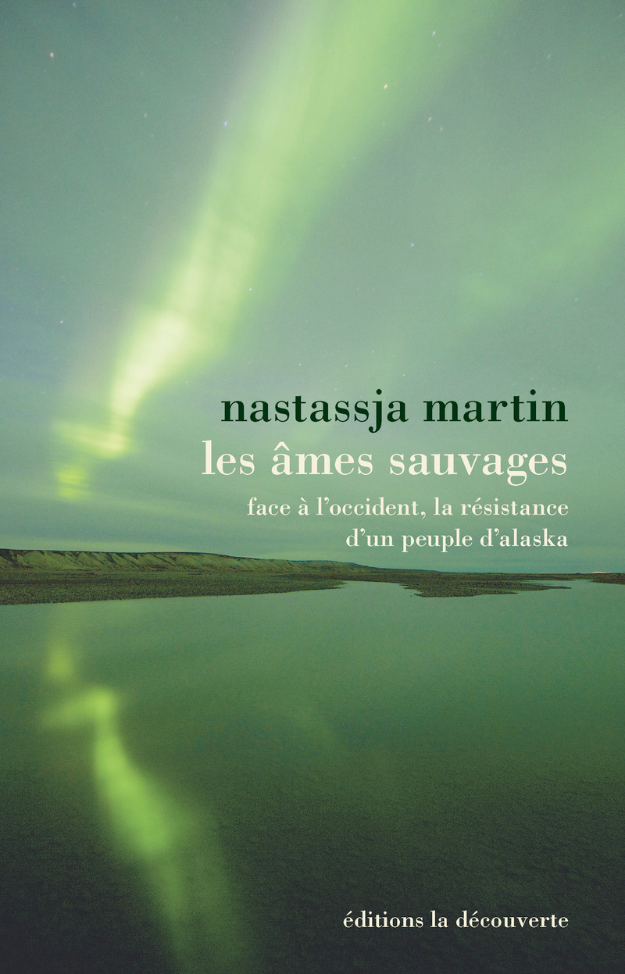
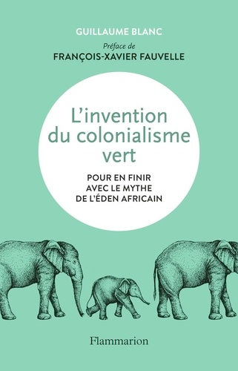

Slide 36
« on assiste à la montée de l’éthologie cognitive et des biologies non réductionnistes, qui font proliférer depuis quelques décennies les formes de vie intelligentes à la surface de la Terre (animales, végétales, bactériennes, voire écosystémiques) ».
Baptiste Morizot, L’Inexploré, Wildproject, 2023, p. 101.

Slide 37
« son effet d’intelligibilité est plus grand : elle ne masque pas sa combinaison dans une fusion indistincte qui permet de maintenir la pluralité des cartes cousues ensemble et de ne pas faire passer une version pour la réalité – elle force, ce faisant, à maintenir la lévitation ontologique (c’est-à-dire à ne pas trancher sur la nature dernière du monde). »
Baptiste Morizot, L’Inexploré, Wildproject, 2023, p. 185.

